Slide 1
ШИЗОФРЕНІЯ ЯК ХВОРОБА

Slide 2
ПЛАН
ШИЗОФРЕНІЯ
ФОРМИ ШИЗОФРЕНІЇ
ІСТОРИЧНІ ФАКТИ

Slide 3
Шизофренія
Вона найчастіше проявляється у вигляді слухових, зорових та інших галюцинацій, параної, маячень / марень, дивних маній чи дезорганізованістю мови й мислення.
Це супроводжується значною соціальною або професійною дисфункцією. Поява симптомів зазвичай стається в юнацькому віці, з глобальною поширеністю упродовж життя.
Діагноз ставлять на підставі спостережуваної поведінки та інформації про симптоми пацієнта.
Психічний розлад розумових процесів.

Slide 4
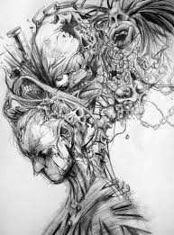
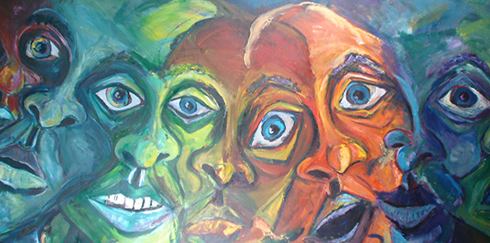
Шизофрені́я (від грец. σχίζω — «розколюю» і φρήν — «розум») — ендогенний прогредієнтний (процесуальний) психотичний розлад, що характеризується погіршенням сприйняття реальності та значною соціальною дисфункцією. Зазвичай дебютує у молодому віці (16—30 років).

Slide 5
Хвороба дивна тим, що недужий нібито будує свою персональну реальність, де діють інші закони, відмінні від законів навколишнього світу: ця реальність затягує хворого щораз глибше, в розвинених стадіях перетворюючи його життя на сон. Шизофренік живе в іншому світі — і зовсім байдужий до навколишніх цінностей і реалій.

Slide 6
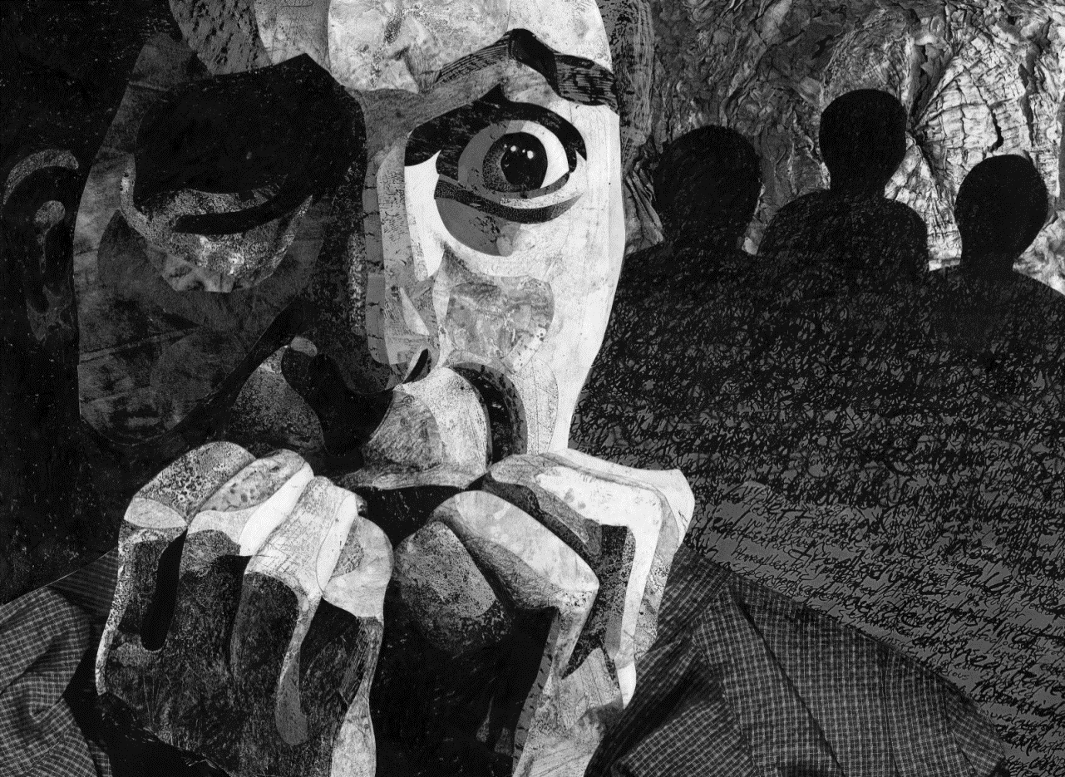
Термін «шизофренія» запропонував у 1911 швейцарський психіатр E. Блейлер (швед. E. Bleuler) — тому групу психозів, що об'єднуються цим поняттям, звуть ще й хворобою Блейлера. Її поширення, залежно від діагностичного підходу, оцінюють від 3 до 20 випадків на 1000 населення, в середньому 1-2 %

Slide 7
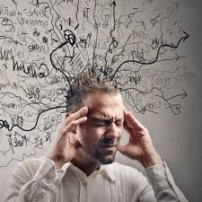
Форми
За особливостями клінічних проявів (симптомів та синдромів) виділяють чотири основні форми шизофренії:
просту,
гебефренічну
кататонічну
параноїдну.
Кожна форма має свої особливості прояву та перебігу захворювання.

Slide 8
Проста
Починається в юнацькі роки і виявляється у зниженні працездатності, успішності в навчанні, праці. Помітно зменшується інтерес до оточуючого світу, до нового. Будь-яка нова інформація сприймається і засвоюється дуже важко. Послаблюються і втрачаються контакти з родичами, друзями. Більшість часу хворий проводить усамітнено. З'являється виразна дивакуватість у поведінці, неохайність, галюцинації (переважно нюхові та слухові).

Slide 9
Слухові галюцинації шизофреників — це, переважно «голоси», що звучать або ззовні, або «з голови», або з обох «джерел» водночас чи по черзі, не дають хворому спокою, «дістають», лають його, наказують щось робити. Останні називаються імперативними (лат. imperativus — той, що наказує, вимагає). Хворі з імперативними голосами бувають дуже небезпечними. Вони можуть «отримати наказ» скалічити чи вбити когось. Змістом нюхових галюцинацій є дещо неприємні запахи. Зорових — різноманітні предмети та їх складові, цілісні ситуації, в яких суб'єкт, як йому здається, перебуває. Тактильних — дотики, удари, тиск, щипання. Органічних — впливи на організм та внутрішні органи (удари струму, стрясання, розтягування), присутність в них сторонніх предметів, істот, загнивання або розкладання окремих або усіх внутрішніх органів.

Slide 10
Гебефренічна
Починається в молодому віці і виявляється в таких самих симптомах, що й проста. Разом з цим, специфічно порушується мислення — воно стає активним (грец. auto — сам).
Хворий цілковито занурюється у свої галюцинації, відірвані від реального життя фантазії, позбавлені логіки і здорового глузду, уривчасті думки та ідеї. Багатьом хворим на гебефренічну форму шизофренії здається, що хтось насильно вкладає їм в голову думки, що їх думки читають чи чують інші.
Поведінці притаманні дурникувата грайливість, пустотливість, дитинячість. Хворий раптом починає корчити гримаси, голосно реготати, підстрибувати на одній нозі, що може легко змінитись бурхливою вербальною агресією.

Slide 11
Захворювання починається в молодому віці і має ті ж симптоми, що й проста і гебефренічна форми.
Кататонічна
Відрізняльними симптомами є:
Кататонічний ступор — хворий застигає в якійсь позі і зберігає її годинами, днями, тижнями. Найчастіше — лежить у ліжку, накрившись з головою і тримаючи її у повітрі, так звана «повітряна подушка» або проявляється симптом каптура, .
Каталепсія (грец. katalepsis — схоплювання, напад) або воскова гнучкість. Хворі зберігають незручні пози, механічно надані їх тілу, кінцівкам іншими людьми. У багатьох у каталепсичному стані виникають онейроїдні сновидіння.
Стереотипія (грец. stereos — твердий і typos — відбиток) — монотонні розхитування та інші одноманітні рухи.

Slide 12
Ехолалія (грец. echo — відображення, відлуння звуку і lalia — мова) — повторювання почутих чужих слів, в тому числі, звернених безпосередньо до хворого.
Ехопраксія (грец. echo — відображення, відлуння звуку і praxia — дія) — повторення побачених дій, рухів інших людей.
Негативізм (лат. negation — заперечення) — хворий робить протилежне тому, чого від нього вимагають, про що просять.
Амбівалентність (грец. amphi — подвійність і лат. valentine — сила) — ставляться до когось, або до чогось одночасно позитивно і негативно, з симпатією і антипатією.
Мутизм (лат. mutus — німий, безголосий) — стан коли пацієнт не відповідає на запитання і навіть знаками не дає зрозуміти, що він згоден вступити в контакт з оточуючими

Slide 13
Параноїдна
Починається в більш зрілому віці, порівняно з іншими формами, у віці між 30-40 роками. Хворим на цю форму шизофренії притаманні специфічні деформації мислення і ставлення до світу та до себе, згідно з якими, головним, визначальним у житті є їх ідеї, думки, судження, оцінки, ними самими придумані закони, котрі психіатри називають надцінними або ідеями-фікс. Оточуючий світ має відповідати цим продуктам їх внутрішнього світу. Вони непохитно впевнені, що усіма можливими засобами, не зважаючи ні на що, світ слід змінювати у відповідності до їх розуміння, а все, що виходить за межі цього розуміння та уявлення, не має права на існування і мусить бути знищеним. На цьому тлі цілком закономірно розвиваються манії величі та переслідування. Справді, з позиції параноїка, він, як автор і носій надцінної ідеї, є величною особистістю. На його думку, в нього маса ворогів, які протидіють утвердженню його надцінної ідеї.

Slide 14
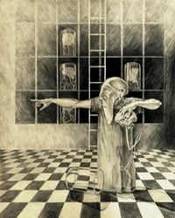
За межами своїх маячних ідей параноїки, здебільшого, зберігають цілковито адекватну орієнтацію в оточуючому світі. Їх інтелект взагалі не страждає, а пам'ять і спостережливість вельми загострюються і слугують упереджено-недовірливій, параноїдно-маячній інтерпретації поведінки, вчинків, дій, висловлювань, міміки оточуючих, як ворожих, небезпечних щодо них.

Slide 15
Хворі на параноїдну форму шизофренії, за наявності у них достатньо високого інтелекту, ідеально підходять на роль диктаторів. Їхній фанатизм, беззастережна відданість своїм ідеям-фікс, всупереч будь-яким фактам реальної дійсності та науковим положенням, що спростовують ці ідеї, нещадність, безмежна жорстокість, з якою вони, якщо є така можливість, знищують своїх дійсних, а здебільшого уявних ворогів, сприяють захопленню та тривалому утриманню влади.

Slide 16
Історичні факти
Свідчать, що під діагноз параноїдної шизофренії цілком підпадають юдейський цар Ірод, римські імператори Калігула та Нерон, московський цар Іван Грозний, диктатори Гітлер і Сталін.Першим цей діагноз Сталіну поставив відомий російський невропатолог, психіатр та нейрофізіолог Володимир Михайлович Бєхтєрєв, необережно сказав про нього вголос у кулуарах медичного конгресу, поплатившись за це життям, в першу ж ніч, після цих слів. Цілком здоровий шістдесятирічний чоловік, раптово помер за загадкових обставин.

Slide 17
Замкнутість, постійна хвороблива підозріливість Сталіна, ігнорування реальних фактів, які суперечать його уявним конструкціям і планам, нещадне нищення всіх, хто, як плід його паталогічної уяви, стояв їм на заваді, багатомільйонні жертви, які він з легкістю приносив у боротьбі з «ворогами народу», інакше як манією переслідування не назвеш. А його манія величності, як відомо, була просто грандіозною. Попри це, у нього, як і в Гітлера, всихала рука, що є одним з незрозумілих симптомів параної

Slide 18
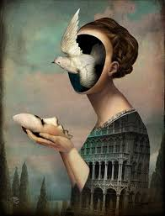
У хворих на шизофренію нерідко зустрічається поєднання у різних пропорціях симптомів різних її форм. Патологічний процес триває до кінця життя, поступово прогресуючи. В більшості бувають більш-менш тривалі ремісії, а в окремих випадках — з майже цілковитим тимчасовим виходом із психозу.

